Slide 1



Slide 2
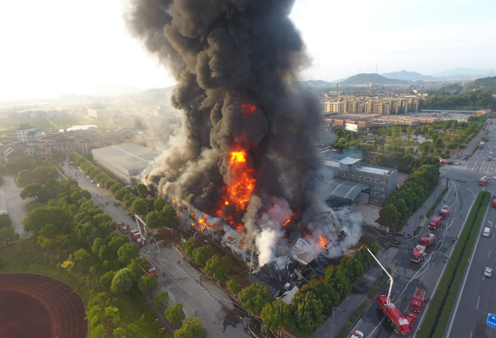
119

Slide 3
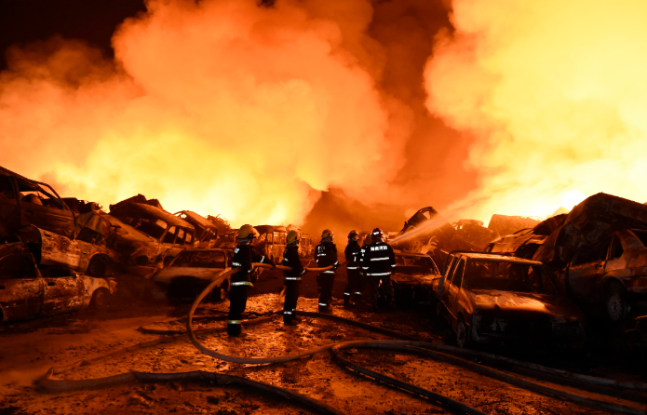
119

Slide 4
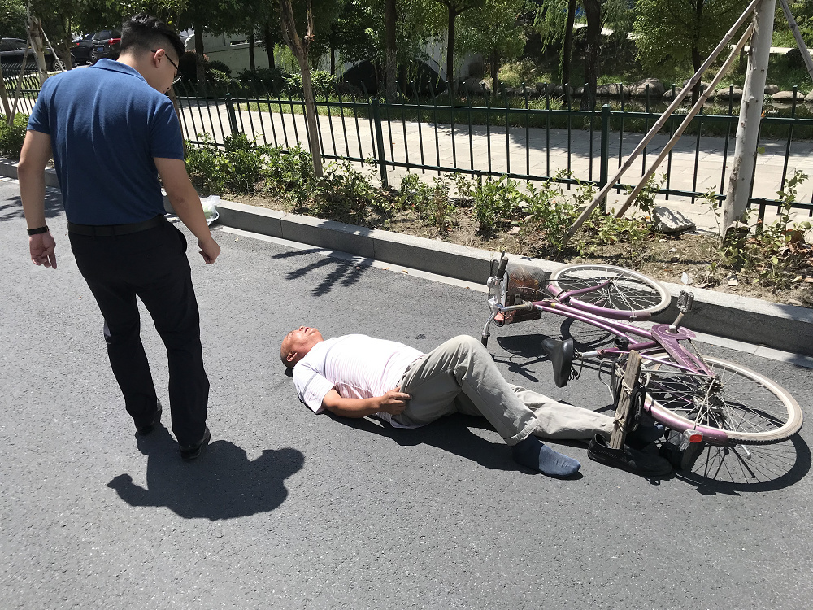
120

Slide 5
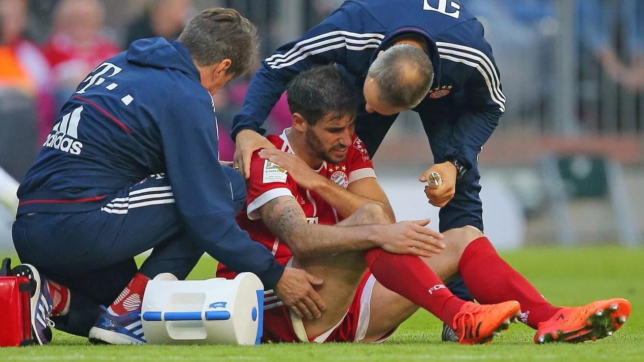
120

Slide 6
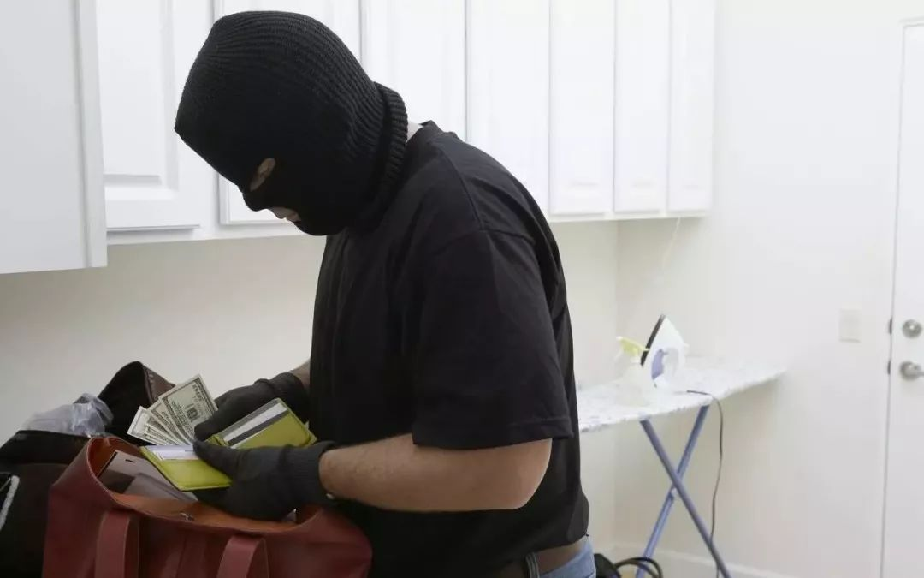
110

Slide 7
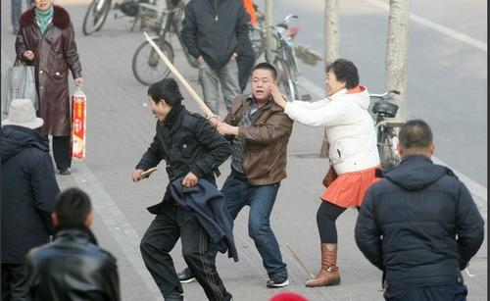
110

Slide 8
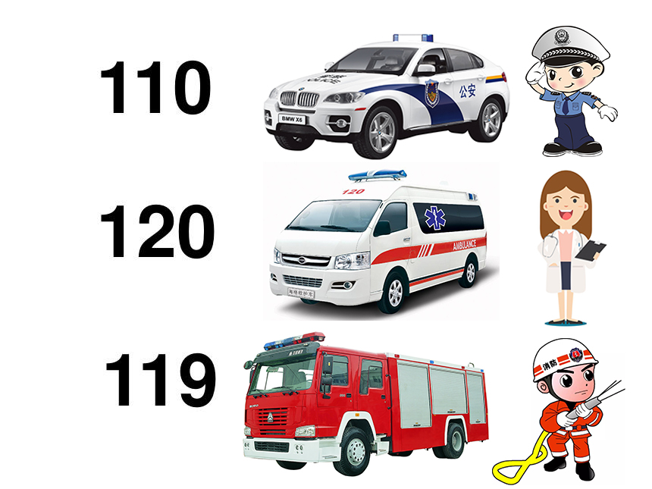

Slide 9
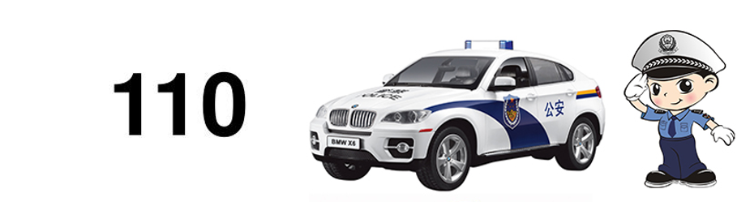
110是报警电话，在遇到任何危险或者自己不能解决的困难时，拨打110，警察就会过来帮助我们。

Slide 10
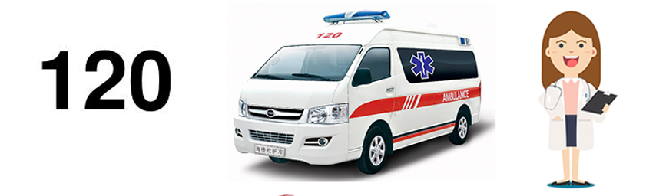
120是急救电话，如果遇到受伤、重病等情况下都可以拨打120，急救中心就会派最近的救护车来抢救病人。

Slide 11
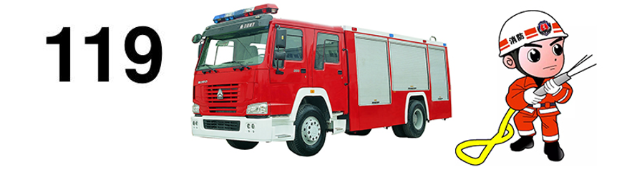
119是火警电话，发生火灾时拨打119，消防员就会很快赶过来灭火。

